Slide 1
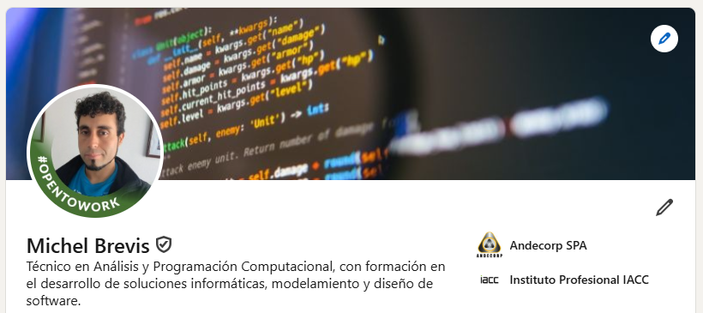

EXAMEN DE TITULO
TÉCNICO DE NIVEL SUPERIOR EN ANÁLISIS Y PROGRAMACIÓN COMPUTACIONAL
Michel Brevis Muñoz
35 años
Dibujante técnico de profesión con 15 años de experiencia. Entusiasta en el aprendizaje con el objetivo de la reinvención profesional orientado a la computación y programación.

Slide 2
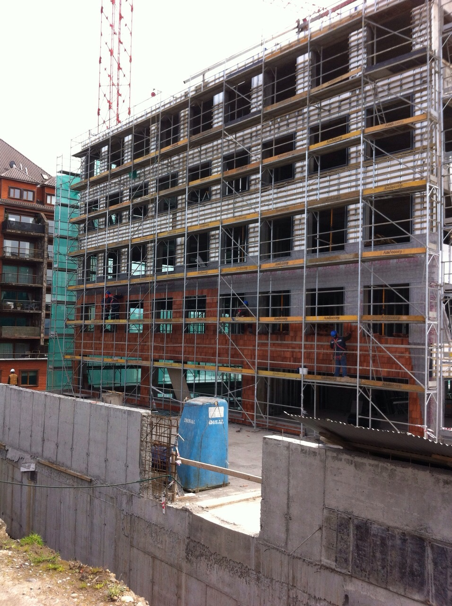

FABRICACIÓN, VENTA Y ARRIENDO DE EQUIPOS DE ANDAMIAJE
Se enfrenta a un problema relacionado con la falta de un historial o registro actualizado de los componentes de andamios despachados y pendientes por cada obra.
PROBLEMAS
Falta de seguimiento de proyectos en tiempo real
Errores en el inventario por falta de registros
Cordinación y planificación en áreas relacionadas

Slide 3





Implementación sistema de gestión de despachos
Diagnosticar deficiencias
Analizar las necesidades y dificultades operativas en el proceso actual de gestión de despachos.
Diseñar sistema
Crear un sistema que registre en tiempo real el estado de los componentes de andamios de las diferentes sucursales
Implementar en pruebas
Poner en marcha el sistema en un entorno controlado para evaluar su funcionalidad y eficiencia.
Evaluar impacto
Medir la eficiencia operativa y satisfacción del cliente mediante métricas de desempeño y encuestas.

Slide 4
Justificación de la Investigación
Justificación Teórica
Justificación Práctica
Posibles mejoras posteriores a la aplicación de soluciones tecnológicas en la gestión de despachos, generando un marco de referencia para futuras investigaciones sobre la implementación tecnológica en el área de la construcción.
Permite una mejora significativa en los procesos operativos, reduciendo errores, mejorando la trazabilidad de los despachos y aumentando la satisfacción del cliente, facilitando una mejor coordinación entre ventas y despacho.
Justificación Metodológica
Justificación Social
Basada en el desarrollo de software iterativo, permitiendo pruebas y ajustes constantes para garantizar que el sistema cumpla con los requerimientos y se adapte a las necesidades operacionales.
Al mejorar la eficiencia de los procesos, la empresa podrá ofrecer un servicio más rápido y confiable, beneficiando tanto a clientes directos como a trabajadores, reduciendo la carga laboral y la probabilidad de errores.

Slide 5




Metodología de Investigación
Tipo de investigación
Diseño de investigación
Investigación cuantitativa de enfoque descriptivo, que permite recopilar datos objetivos para evaluar la eficiencia operativa y la satisfacción del cliente antes y después de implementar el sistema.
Diseño no experimental y longitudinal, observando y midiendo los cambios en el sistema real a lo largo del tiempo, antes y después de la intervención, respetando los ritmos reales de trabajo.
Población y muestra
Técnicas e instrumentos
La población objetivo son los trabajadores que participan directamente en el proceso de gestión de despachos (aproximadamente 12 personas). Se utilizará una muestra censal (100% de la población).
Se utilizará una encuesta estructurada con escala Likert de 5 puntos para medir la eficiencia operativa y la satisfacción del usuario con el nuevo sistema.

Slide 6
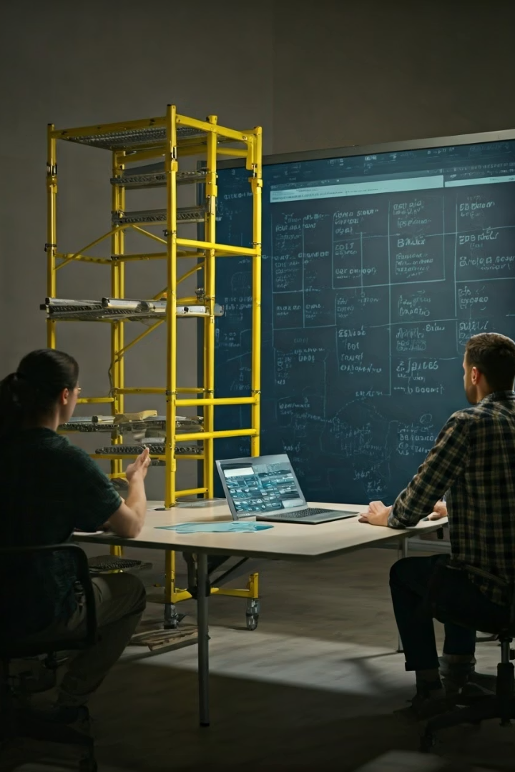
Metodología de Desarrollo e implementación del proyecto
Inicio y Diseño
Reunión con equipos de ventas y despacho para levantar requerimientos. Análisis de procesos actuales y detección de puntos críticos. Definición del alcance del sistema (MVP). Creación del backlog inicial. Diseño de la interfaz y arquitectura del sistema.
Desarrollo Iterativo
Desarrollo de funcionalidades en ciclos iterativos. Pruebas unitarias y correcciones. Retroalimentación de usuarios y ajustes según observaciones.
Implementación y Evaluación
Prueba funcional completa del sistema en entorno controlado. Capacitación a usuarios internos. Implementación del sistema en la empresa. Aplicación de encuestas y observación directa. Análisis de métricas y comparación de desempeño.

Slide 7
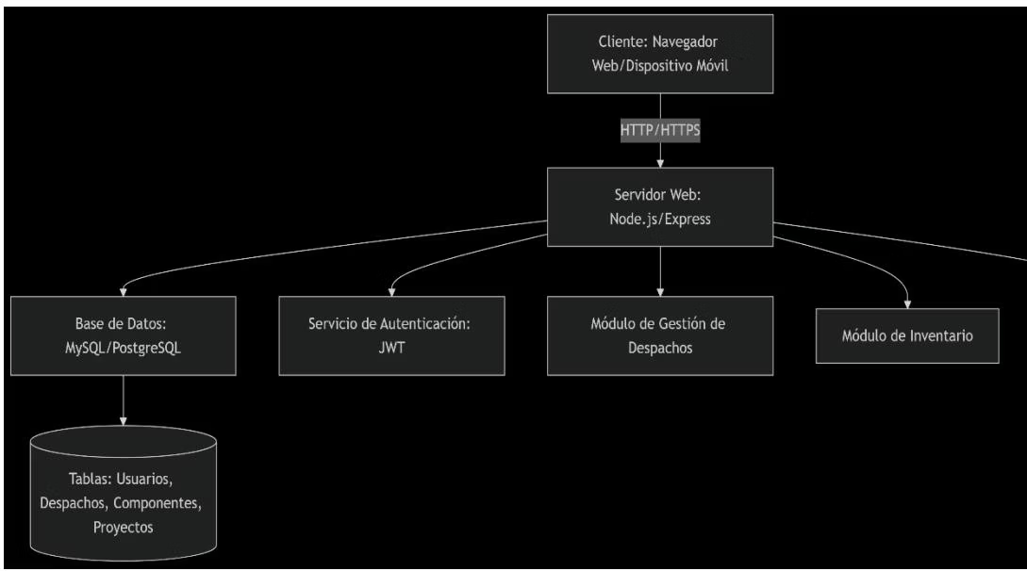
El sistema utiliza una arquitectura basada en capas (cliente-servidor) con los siguientes componentes:
Arquitectura del Sistema
Cliente (Frontend): Interfaz web responsiva (HTML, CSS, JavaScript )
Servidor web (Backend): Con tecnologia Node.js

Slide 8
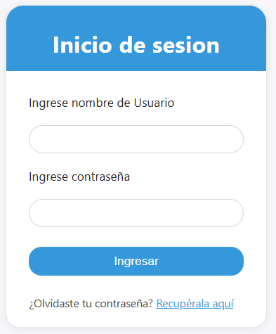
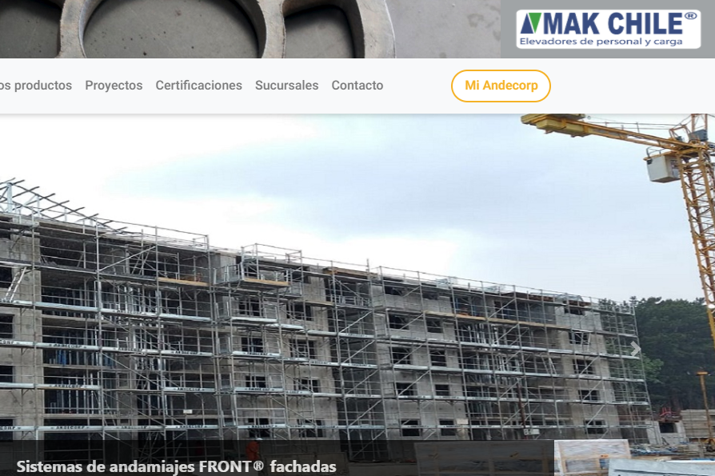
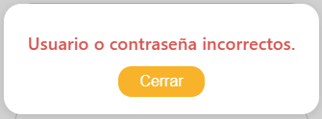
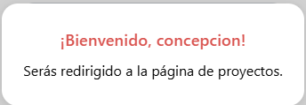
MODULOS CLAVE
Registro y login de usuarios

Slide 9
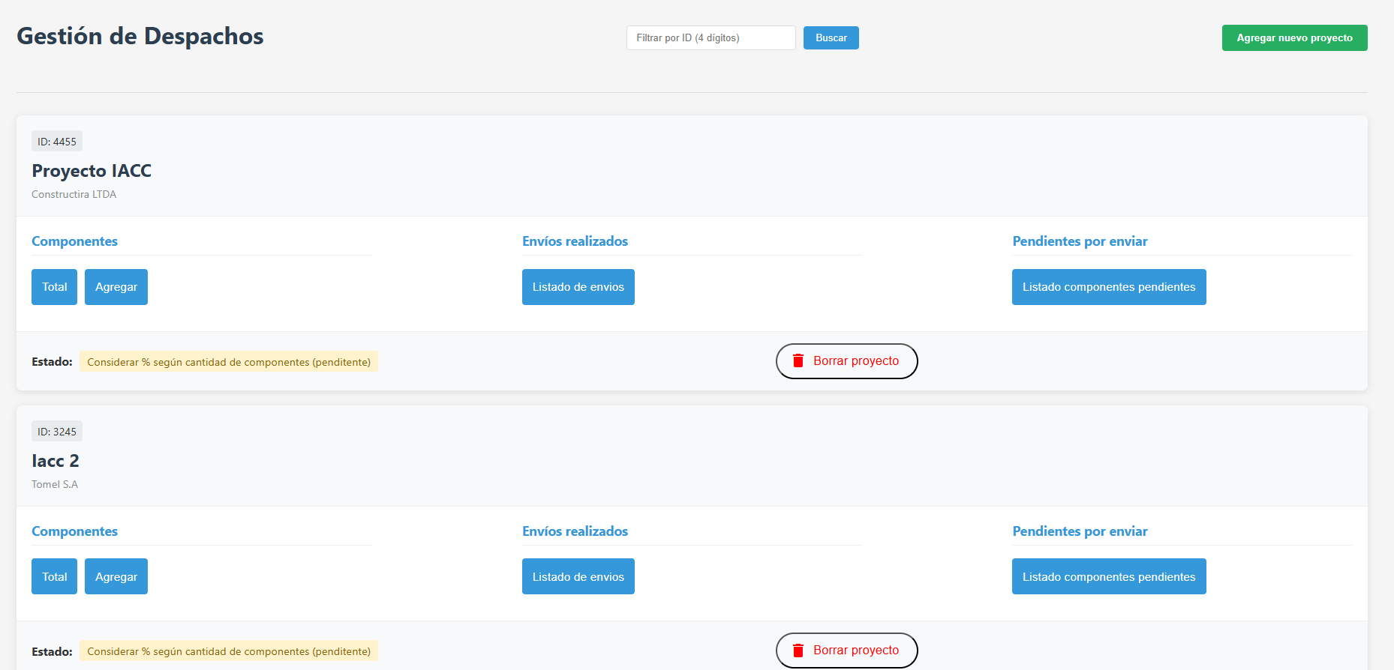
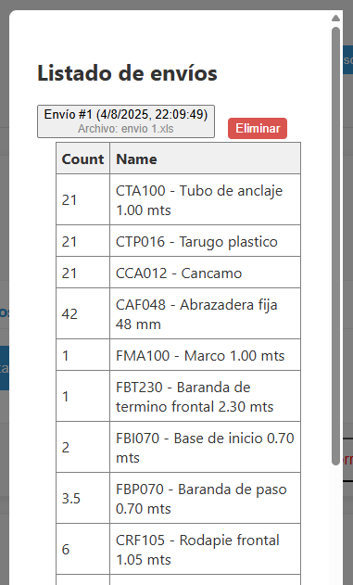
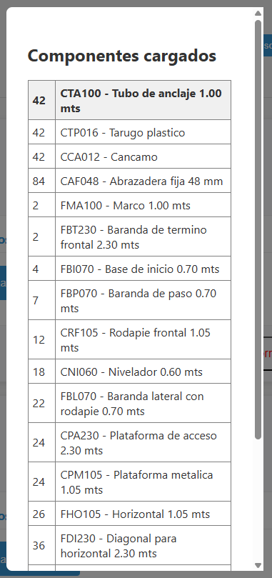
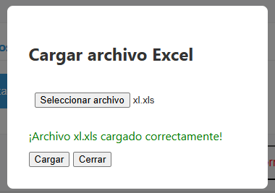
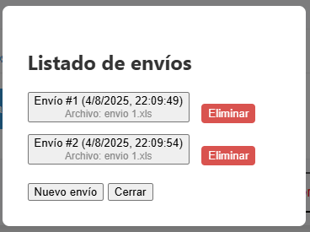
Diseño de la Interfaz de Usuario
Se emplean HTML, CSS y JavaScript para desarrollo flexible.
Busqueda rápida por ID de proyecto con filtro y botón interactivo.
Boton destacado para agregar proyectos nuevos.
Proyectos con sus respectivos ID, nombre y constructora responsible
Funcionalidades para agregar components del Proyecto mediantes archivos excel.
Muestra legible de componentes al usuario

Slide 10
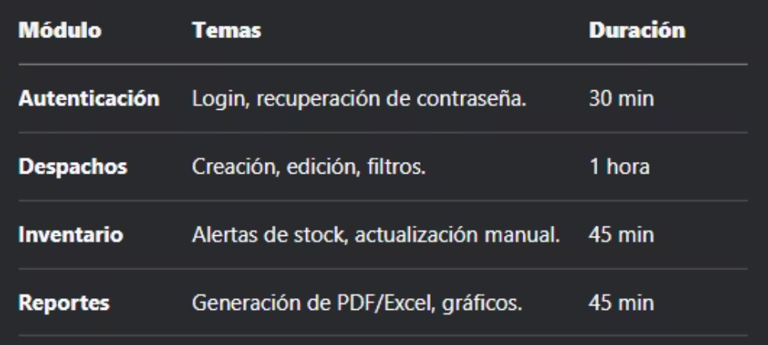
Capacitación de los usuarios.
Para asegurar que los usuarios finales (administradores, ventas, logística) dominen el sistema mediante formación práctica y material de apoyo.

Slide 11
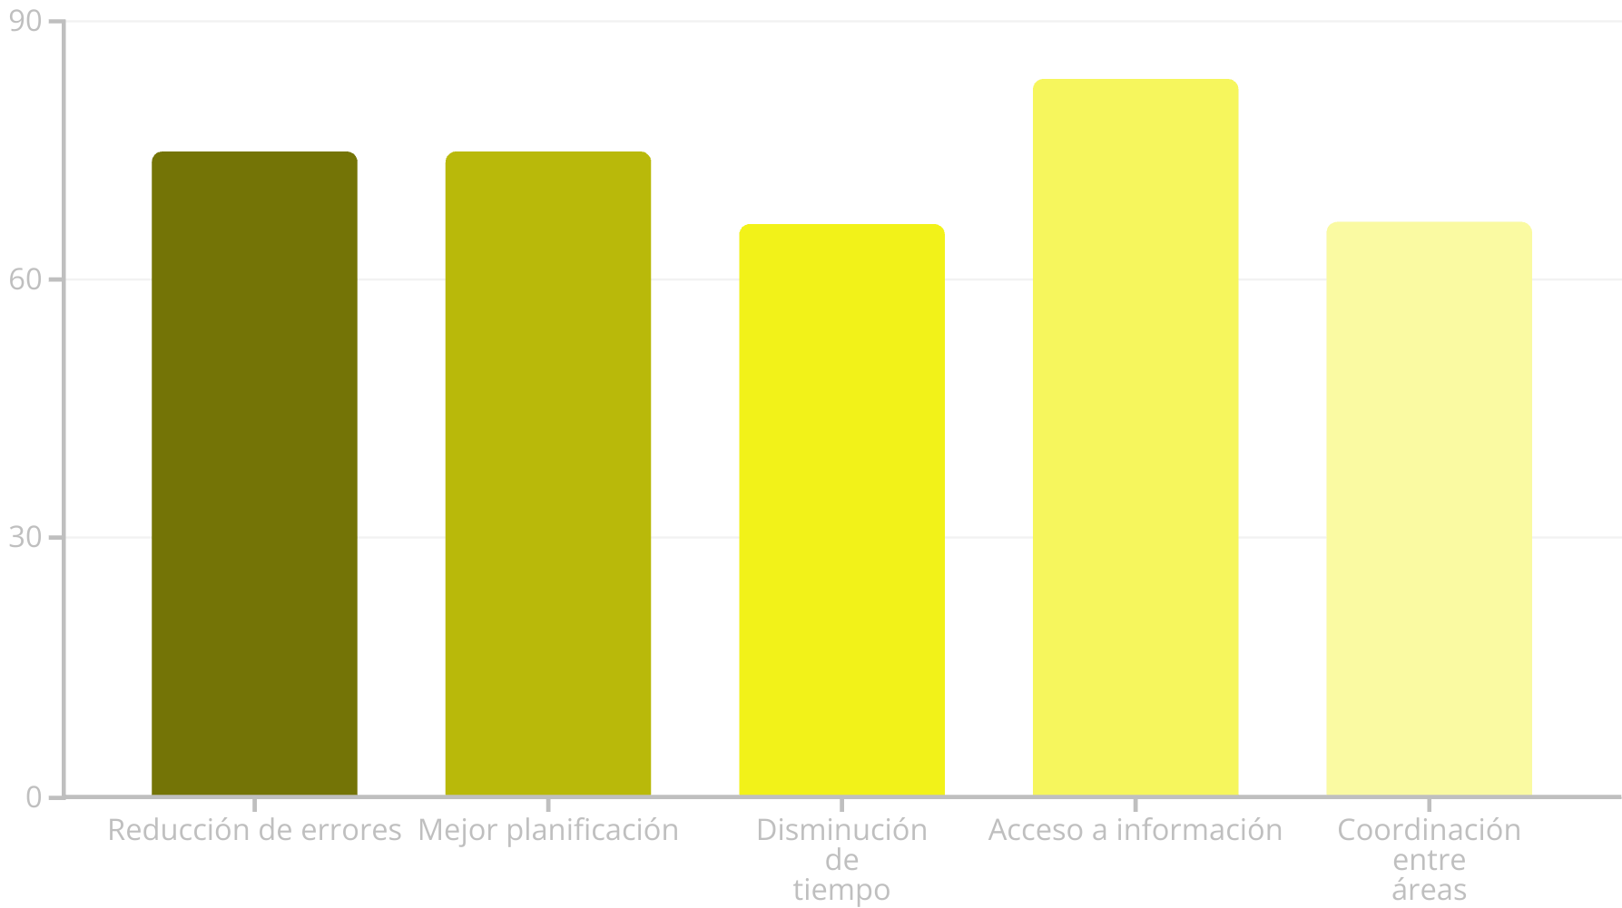
Resultados y Recomendaciones

Slide 12
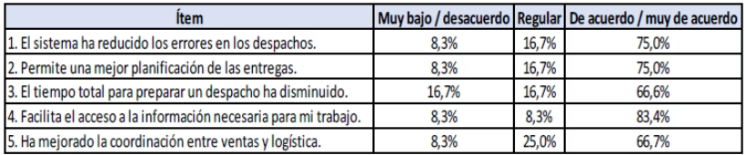
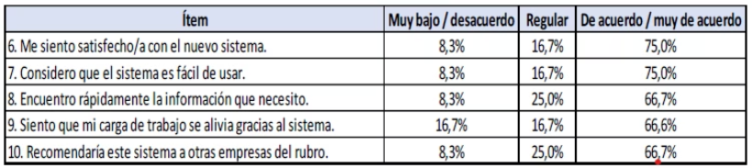
Resultados cuantitativos esperados
Eficiencia operativa
Satisfacción del usuario

Slide 13

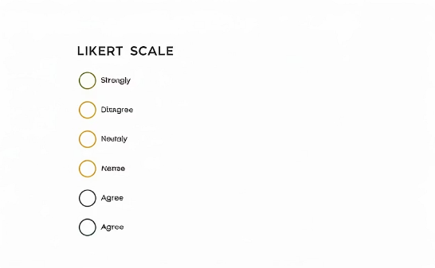
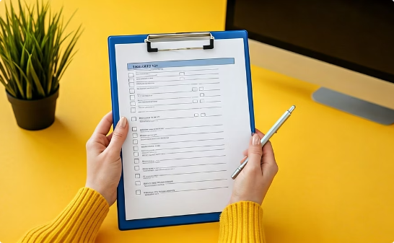
Encuesta de Satisfacción
Usuarios Encuestados
Escala Likert de 5 Puntos
Resultados Claros
Participaron todos los usuarios de ventas y logística en la encuesta.
Se utilizó para medir el nivel de acuerdo con diferentes afirmaciones.
Los datos reflejan satisfacción, percepción y áreas de mejora del sistema.

Slide 14
Conclusiones
1
Diagnóstico Inicial
Identificamos la falta de seguimiento en tiempo real y procesos manuales.
2
Diseño del Sistema
Interfaz y arquitectura validan un acceso rápido y confiable para usuarios.
3
Implementación Piloto
Disminución del 75 % en errores y coordinación efectiva entre áreas.
4
Evaluación de Impacto
Mejoras significativas en eficiencia, reducción de tiempos y satisfacción.

Slide 15
Recomendaciones para la Mejora Continua
1
Capacitación Continua
Implementar programas constantes para mejorar habilidades de los usuarios.
2
Adaptación Móvil
Optimizar el sistema para facilitar acceso y gestión desde dispositivos móviles.
3
Personalización por Roles
Configurar paneles según funciones para aumentar la eficiencia operativa.
4
Inversión y Gestión del Cambio
Preparar recursos tecnológicos y abordar resistencia al cambio tecnológico.

Slide 16
Referencias Bibliográficas
IACC (2025): Semana 1-8, material educativo clave para el proyecto.
ISO/IEC 9126 (2001): Normas internacionales sobre calidad de software.
Nielsen (1994): Diez heurísticas para diseño de interfaces de usuario.
Data Center Market (2023): Procesamiento de datos en tiempo real y análisis.
Zendesk (2023): Importancia de la satisfacción y lealtad del cliente.

